Slide 1
Huggo
一个易用的自动化工具

Slide 2
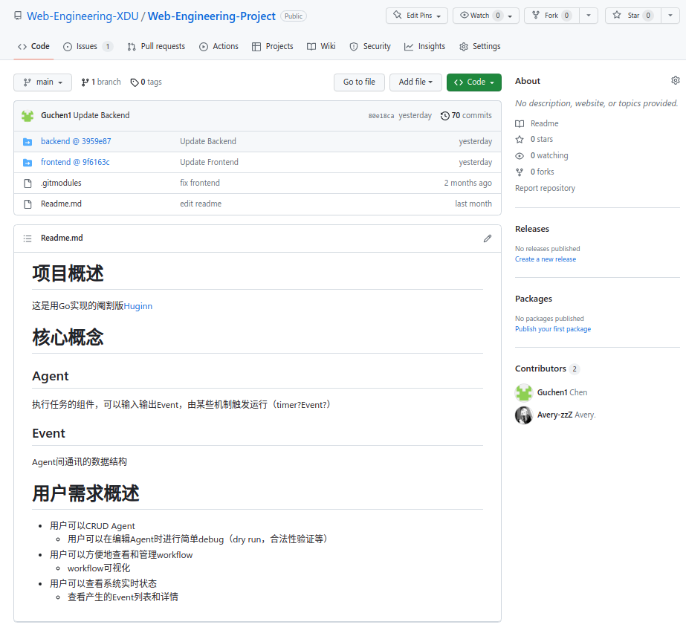
软件概况
小组成员：顾晨(组长) 赵一全 赵宇轩 陈自涵 陶然 陈松泽 赖思岑 魏英豪
仓库地址：https://github.com/Web-Engineering-XDU/Web-Engineering-Project
软件开发管理：Git + Vscode

Slide 3
WEB项目建议书

Slide 4
项目背景
Huginn是一个开源的自动化工具，可以帮助用户执行各种在线任务，如读取网页，监控事件，执行操作等。Huginn的核心是一系列的Agent，每个Agent都有特定的功能，可以创建和消费事件，并沿着有向图传播。Huginn可以看作是一个可定制的IFTTT或Zapier，但运行在用户自己的服务器上，保证了数据的安全和隐私。
Huginn是用Ruby语言编写的，需要部署在Linux服务器上，并依赖于MySQL数据库和Redis缓存。Huginn的安装和配置比较复杂，需要一定的技术水平和时间成本。
为了解决这些问题，我们提出了一个用Go语言实现的简易版Huginn项目，旨在提供一个轻量级、高性能、易部署、易使用、易扩展的自动化工具。

Slide 5
所属领域
本项目属于Web开发、自动化工具的范畴，并适用于任何需要自动化执行在线任务，并获取和处理数据的领域。例如：
用户可以通过本项目抓取任意网页上的内容，并进行处理和分析。
用户可以通过本项目定时获取某些指标或事件，并进行预警或通知。
用户可以通过本项目从多个来源获取数据，并进行合并或转换。
用户可以通过本项目将处理后的数据以rss格式发布，并通过其他工具订阅

Slide 6
项目目标
本项目的目标是开发一个Web应用程序，实现以下三个基本功能：
根据cron表达式定时触发其他功能
发送get/post请求：用户可以通过Web界面输入URL和参数，发送get或post请求，并获取响应数据。
把处理完的数据通过rss发布：用户可以通过Web界面设置rss标题、描述、链接等信息，并把处理后的数据以rss格式发布到指定的URL。

Slide 7
解决的核心问题
性能问题：Go语言是一种编译型、并发型、高性能的语言，相比于Huginn使用的Ruby语言，Go语言可以提供更快的运行速度和更低的资源消耗。
安装部署问题：Go语言可以编译成单个可执行文件，无需依赖其他库或环境，因此安装部署该项目将非常简单，只需下载并运行即可。
文档问题：Go语言有一套标准的文档生成工具，可以根据代码中的注释自动生成文档。因此，该项目将提供完整且易于阅读的文档，方便用户了解和使用。

Slide 8
效益
为用户提供一个轻量级、高性能、易于使用的自动化工具，可以帮助用户处理各种网络上的数据和事件，提高工作效率和生活质量。
为开发者提供一个基于Go语言的开源项目，可以学习和参与其中，提高编程技能和协作能力。
为社区贡献一个有价值的项目，可以吸引更多的关注和支持，促进Web开发和自动化工具领域的发展和创新。

Slide 9
项目优势
使用Go语言编写，具有高性能、低资源占用、跨平台、易部署等特点。
使用rss作为数据发布格式，具有通用性广、兼容性好、易于订阅等特点。
简化了Agent的概念和设计，只提供三个基本功能，降低了用户使用和理解的难度。
提供了Web界面作为用户交互方式，方便了用户输入和查看数据。

Slide 10
WEB项目需求

Slide 11
概述
使用Go语言实现Huginn项目中的部分内容
设想实现以下三个主要功能
1.发送get/post请求
2.根据用户需求对请求来的数据进行处理
3.将处理完的数据进行发布
并将这些功能组合成链

Slide 12
功能需求
1. 用户可以CRUD Agent
用户可以在编辑Agent时进行简单debug（dry run，合法性验证等）
2. 用户可以方便地查看和管理workflow
workflow可视化
3. 用户可以查看系统实时状态
查看产生的Event列表和详情

Slide 13
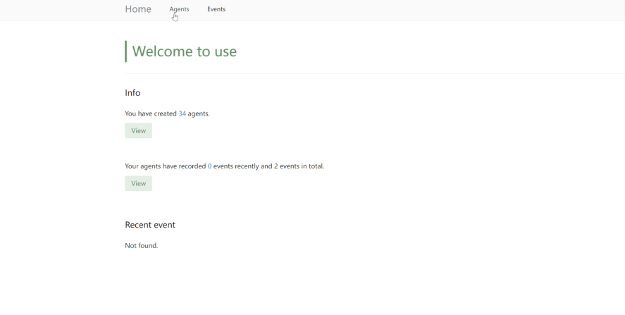
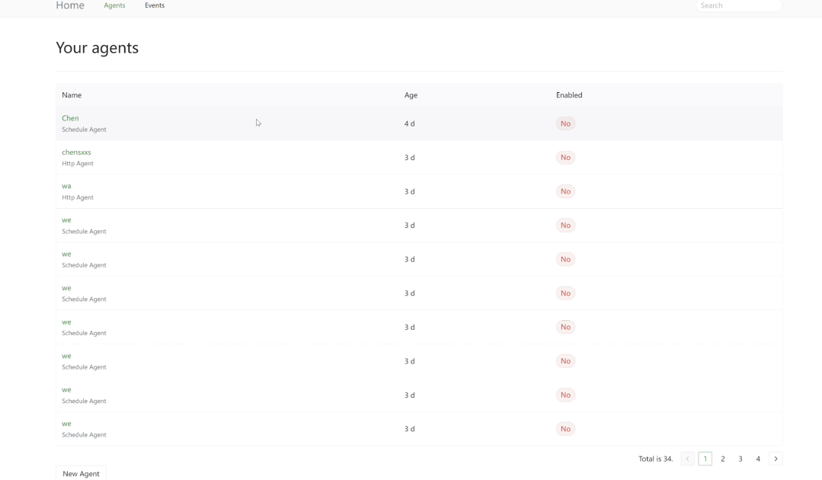
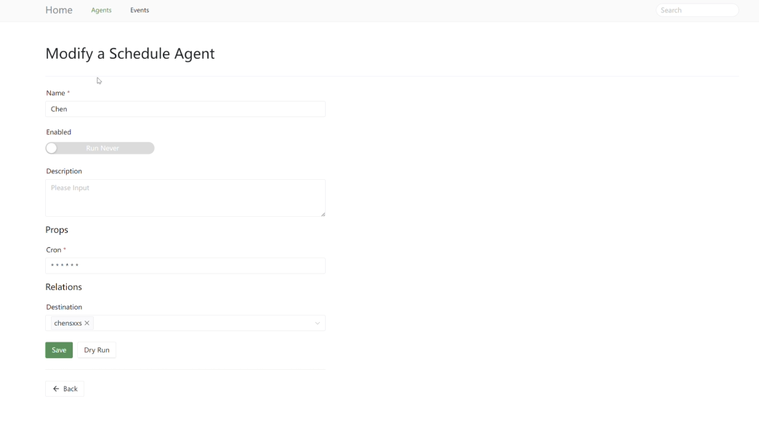
用户界面
提供良好交互界面

Slide 14
质量要求
安全性：保证数据的安全和隐私性
性能效率：对用户操作响应速度快
功能性：易于上手，支持扩展

Slide 15
内容需求
1.定制化推送
满足事件或条件即推送信息，例如监测天气变化提醒带伞或推送关注的热点新闻
2.一站式阅读
整合所有关注的信息，例如公众号微博知乎简书
3.整合零散私人信息
配合slack使用在手机端接收定制化信息
4.自动发布信息
配合IFTTT实现自动发布信息

Slide 16
运行环境需求
服务器端运行环境需求
操作系统：Windows 、 Linux 、 macOS等
Web服务器：Nginx 、 Apache等
数据库：Mysql 、 Mariadb等
客户端运行环境需求
Web浏览器：Chrome、Firefox、Safari、 Android Chrome等
操作系统：能够运行现代Web浏览器的操作系统

Slide 17
WEB应用建模

Slide 18
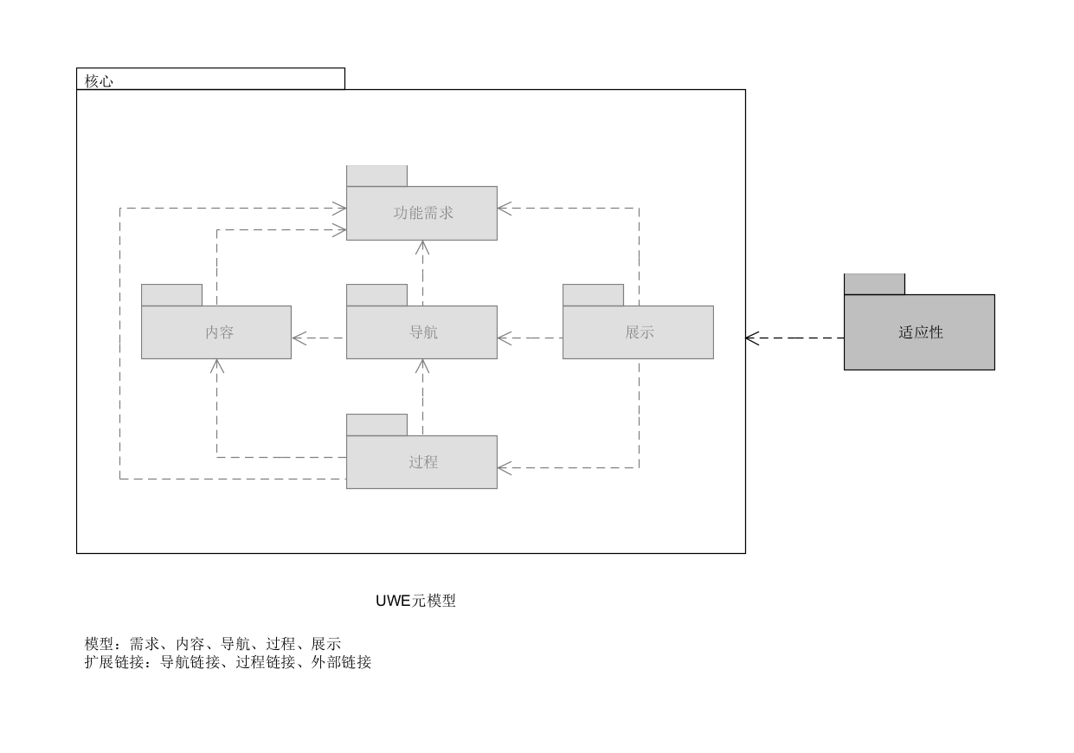
简介
工具：UWEet
内容：功能需求建模
内容建模
超文本建模
适应性建模

Slide 19
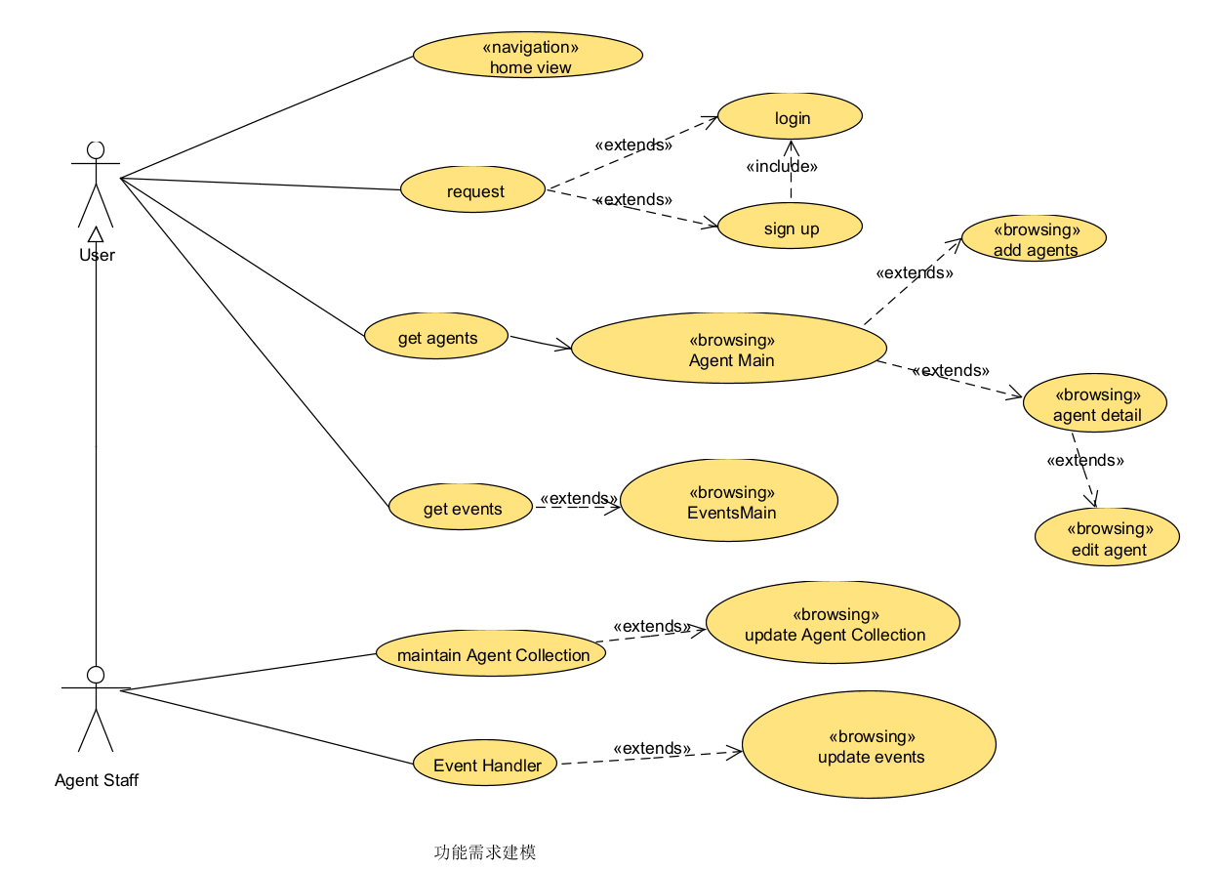
功能需求建模

Slide 20
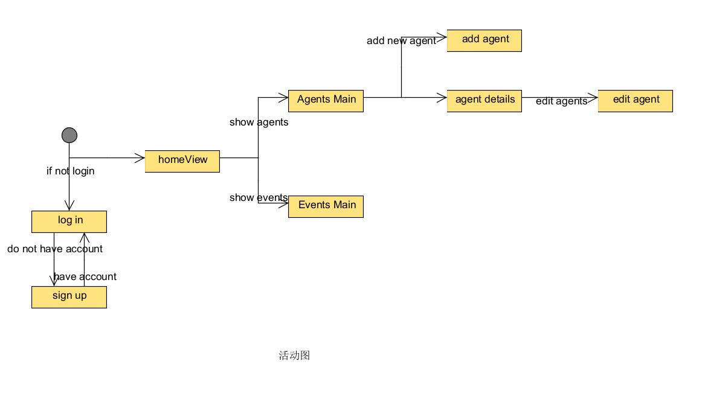
活动图

Slide 21
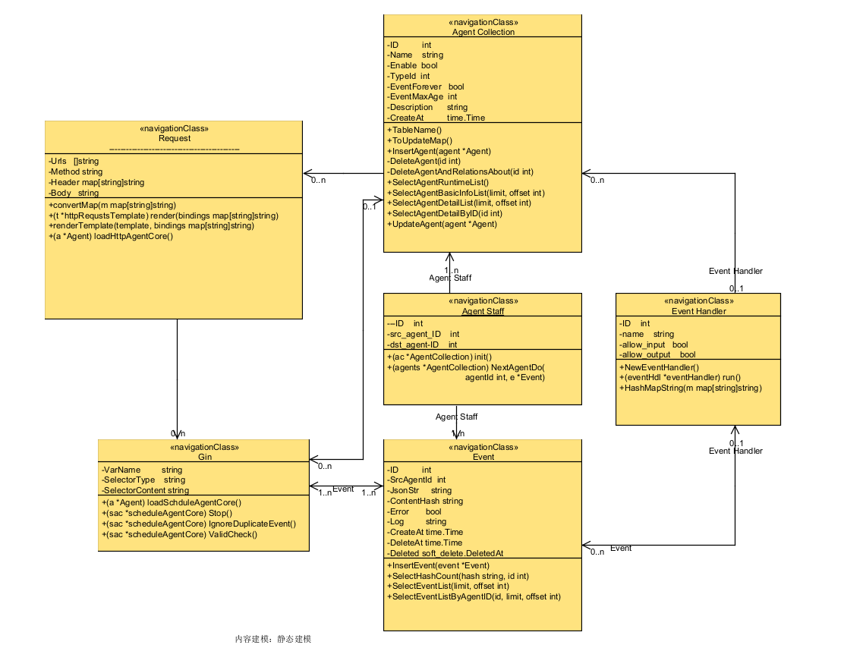
内容建模：静态建模

Slide 22
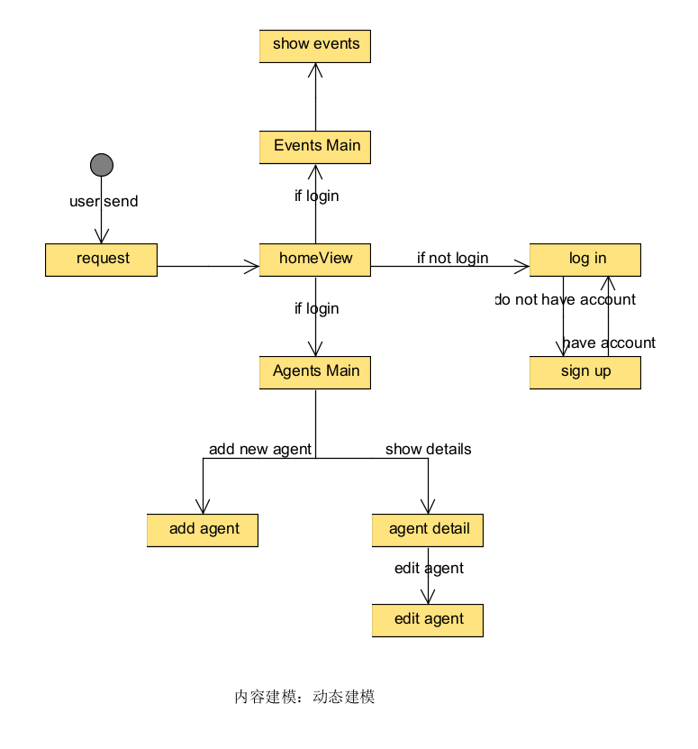
内容建模：动态建模

Slide 23
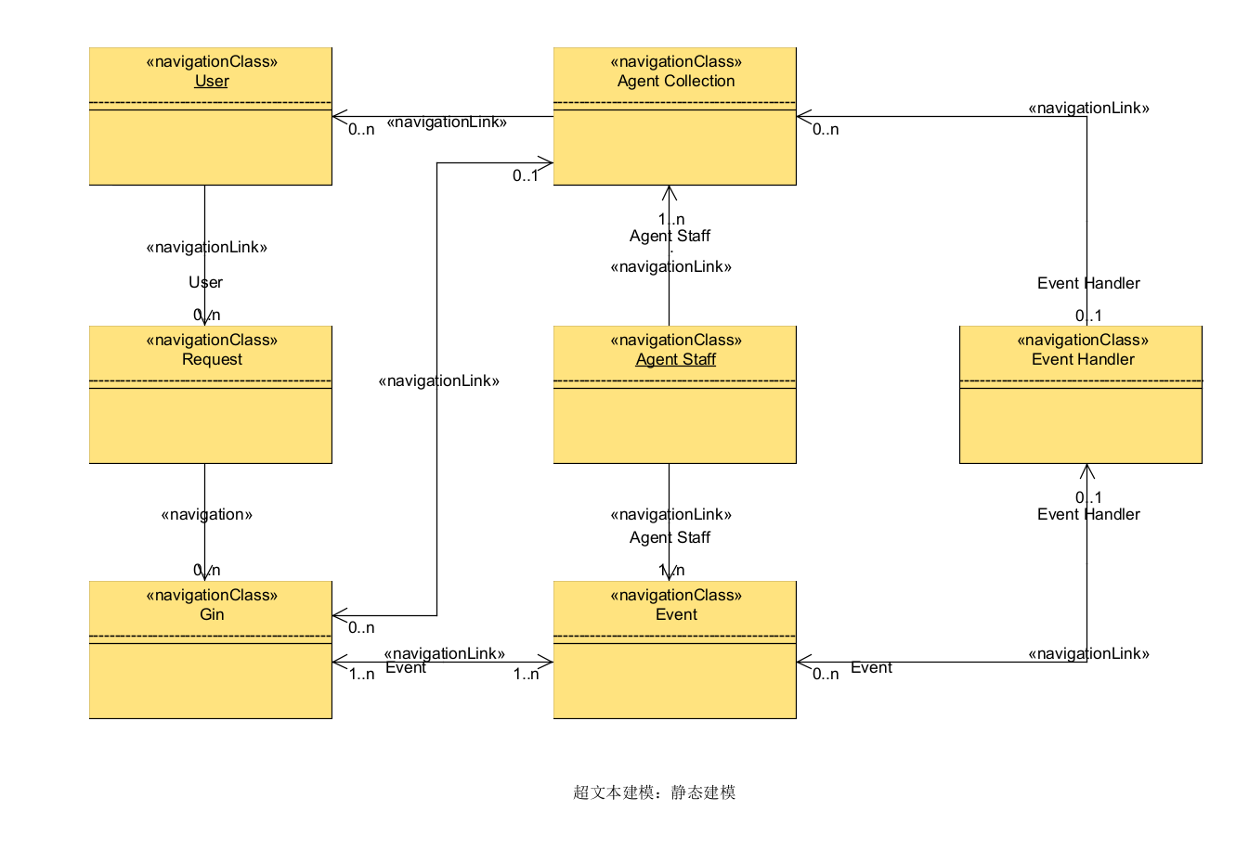
超文本建模：静态建模

Slide 24
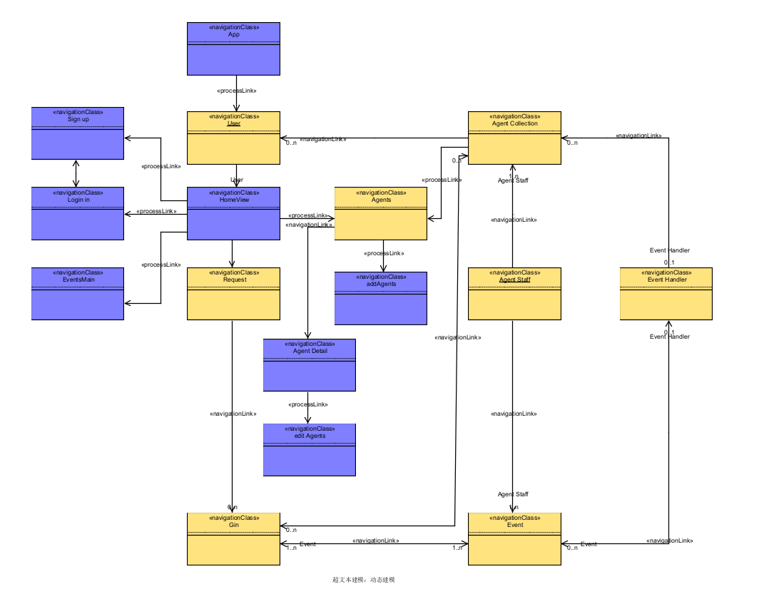
超文本建模：动态建模

Slide 25
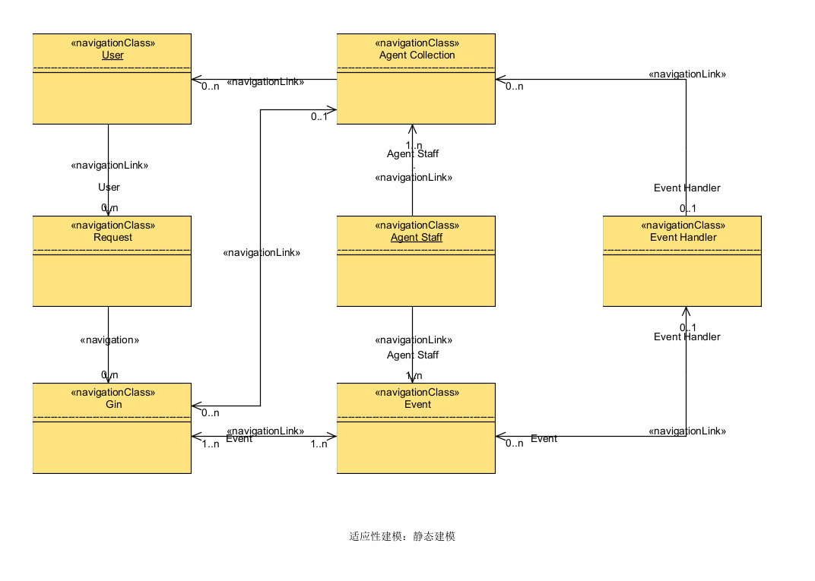
适应性建模：静态建模

Slide 26
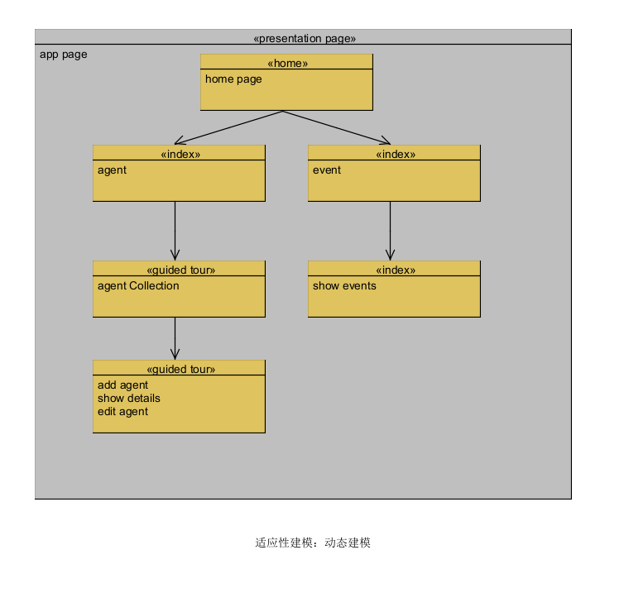
适应性建模：动态建模

Slide 27
WEB应用架构设计

Slide 28
后端架构设计
本程序后端的主要部分是按照Agent和Events的流水线结构设计的。
每个代理都是独立的实体，用于处理特定的功能或操作。例如，HTTP代理用于发送HTTP请求，RSS代理用于解析RSS源，Email代理用于发送电子邮件等。Huginn 提供了许多内置的代理，并且还支持用户创建自定义代理来满足特定需求。
每个代理都是独立的实体，用于处理特定的功能或操作。例如，HTTP代理用于发送HTTP请求，RSS代理用于解析RSS源，Email代理用于发送电子邮件等。Huginn 提供了许多内置的代理，并且还支持用户创建自定义代理来满足特定需求。
后端分为两个部分，一个是上面提到的逻辑部分，一个是 Gin 框架，负责充当控制器，和视图 View 以及存储 MySQL 交互。

Slide 29
整体架构设计
整体大致遵守 MVC 架构
Model 模型，存储软件数据结构和数据。由 MySQL 负责。
View 视图，展示后端数据，处理用户输入并传给后端，由 Vue 编写。
Controller 控制器，处理数据和视图更新。本程序是 Go-Gin 编写的后端。

Slide 30
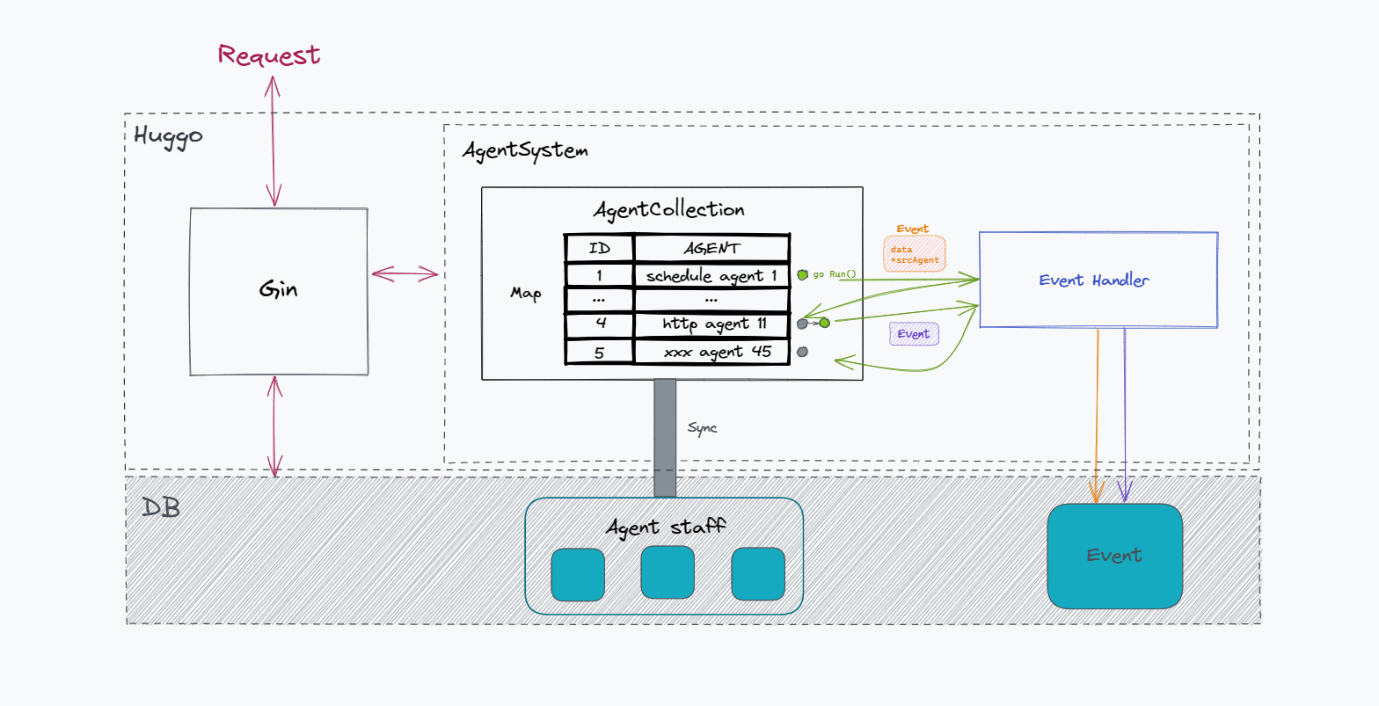
架构设计

Slide 31
WEB应用设计

Slide 32
交互设计
明确的导航结构：本项目导航结构清晰明确，将不同的功能和服务组织在顶部导航栏中。导航菜单简洁明了，让用户迅速找到所需的功能。
响应式设计：本项目采用响应式设计，可以根据不同的设备和屏幕大小自动调整布局和样式。这样，无论用户是使用计算机、平板还是手机，都能够获得一致的使用体验。
表单和输入：本项目使用Naive UI的组件来设计用户输入表单，确保输入字段的清晰标签、合适的验证和错误提示，以提供友好的输入体验。
交互反馈：本项目在用户与站点进行交互时，提供明确的反馈，例如按钮点击后的状态变化、加载过程中的加载指示器等，以增强用户体验。
高效的操作流程：本项目优化用户操作流程，减少步骤和冗余，使用户能够快速完成任务。

Slide 33
展示设计
布局和组件排列：本项目使用单列布局，使用户能够快速找到所需的功能。
色彩和主题：本项目选择适合工具站点的色彩和主题，确保与Naive UI组件风格相协调，营造统一的视觉效果。
图标和图像：本项目使用合适的图标来增强信息传达，例如用于表示不同功能的图标等。
字体：本项目的字体清晰易读，整体采用无衬线字体，字号适中，不会让用户感到眼花缭乱。
动画：本项目还采用了一些简单的动画效果，例如当用户将鼠标移动到按钮上时，按钮会出现轻微的放大和颜色变化，以增加交互感和动态感。同时，当切换页面时，会出现简短的过渡动画，使页面显得更加流畅。

Slide 34
内容设计
功能介绍：本项目清晰地展示站点提供的功能和服务，帮助用户了解如何使用和受益于站点。
详细文档和教程：本项目提供详细的文档和教程，解释站点的不同功能和用法，帮助用户理解如何使用站点的各项功能。
数据呈现：本项目在各个页面清晰直接地展示相对应的信息，帮助用户更好了解各个功能的运行状态。

